Slide 1
DISEÑO Y DESARROLLO DE UN SISTEMA DE VISUALIZACIÓN EN TIEMPO REAL DE RIESGO DE CIBERSEGURIDAD
AUTOR: CARLOS AZNAR OLMOS
TUTOR: VICTOR A. VILLAGRÁ GONZÁLEZ

Slide 2
OBJETIVOS
Desarrollo de un programa que permita conocer en tiempo real la visualización de los diferentes riesgos en dominios administrativos
Obtención de datos del riesgo de cada dominio administrativo y de sus activos
Lectura y guardado correcto de los datos

Slide 3
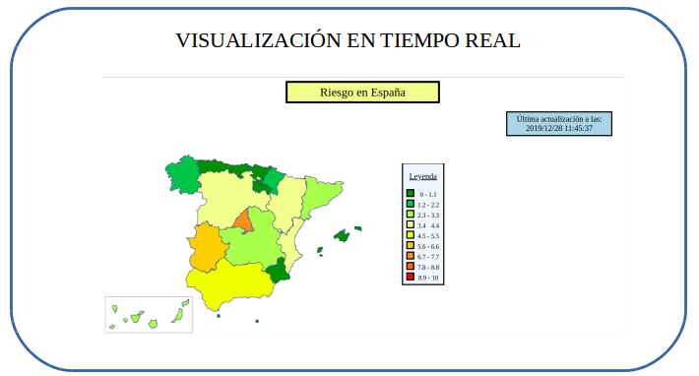
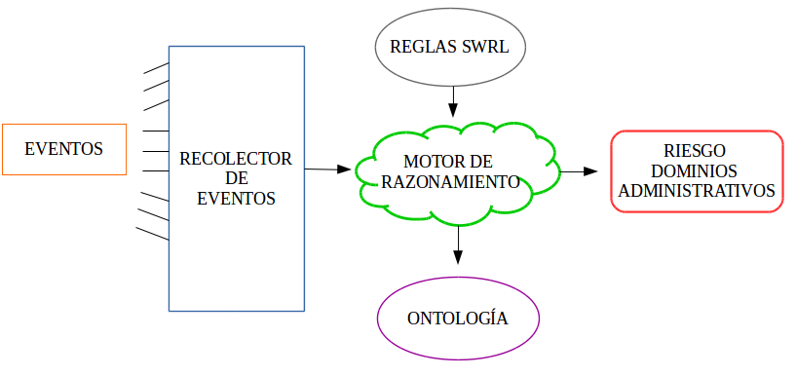
PUNTO DE PARTIDA

Slide 4
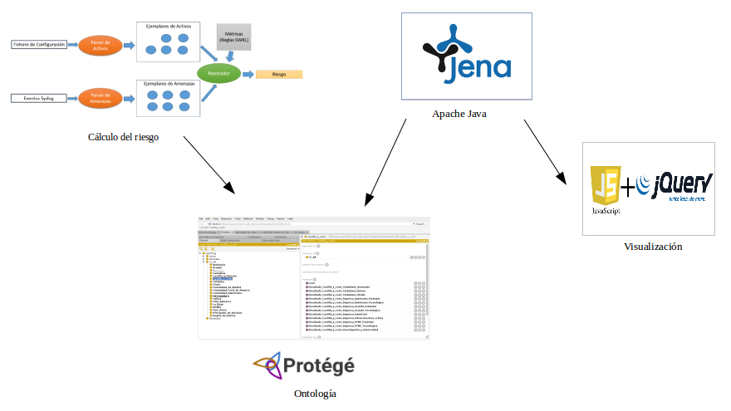
ETAPAS DEL DISEÑO
RAZONAMIENTO SOBRE AMENAZAS
OBTENCIÓN DE DATOS
VISUALIZACIÓN GRÁFICA

Slide 5
RAZONAMIENTO DE LAS AMENAZAS
Programa funcional ya desarrollado que realiza el razonamiento del riesgo de forma dinámica a partir de unos eventos
Partes del programa:
- Configuración inicial: Obtención de atributos de los activos del archivo de configuración
- Ontologías y reglas SWRL: Se guardan los datos en ontologías. Mediante reglas SWRL se realiza el cálculo preliminar
- Razonador: Se encarga de ejecutar las reglas SWRL

Slide 6
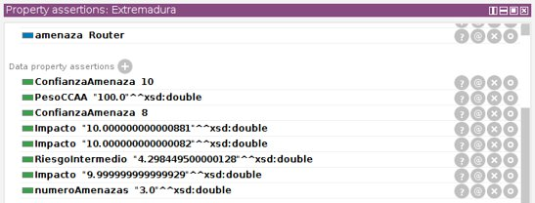
RESULTADO DE LOS ACTIVOS
Ejemplo de resultado de la ontología correspondiente a la Comunidad Autónoma de Extremadura

Slide 7
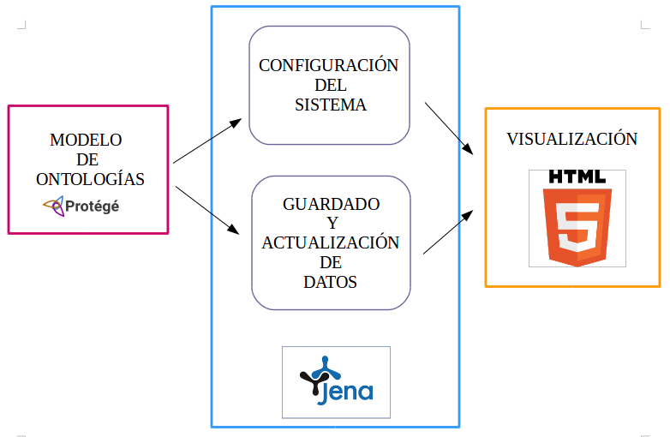
ARQUITECTURA SOFTWARE

Slide 8
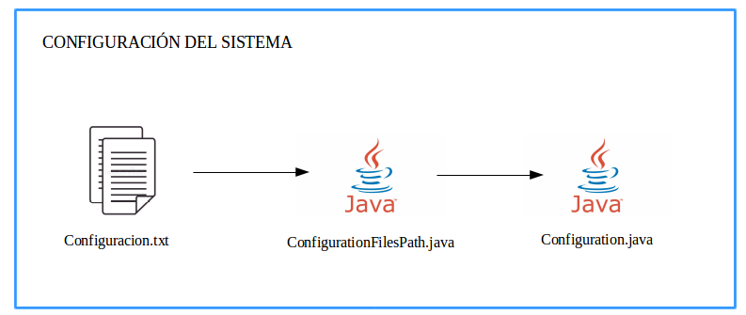
OBTENCIÓN DE DATOS EN TIEMPO REAL
Configuración del sistema:
Creación de un fichero de configuración que establece el tiempo de guardado de los datos (Configuracion.txt)
Creación de dos programas en JAVA que leen el fichero de configuración

Slide 9
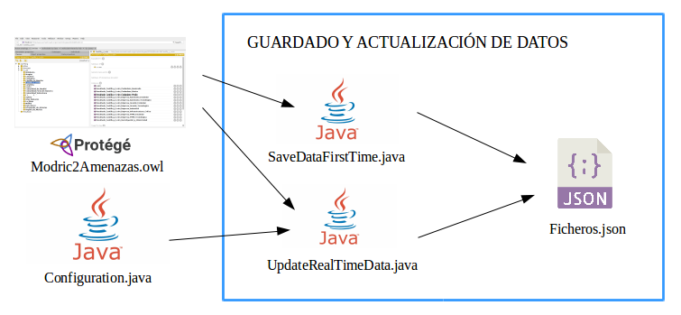
OBTENCIÓN DE DATOS EN TIEMPO REAL
Guardado y actualización de datos:
Creación del modelo ontológico
Recorrido de la ontología
Guardado de datos en ficheros JSON
Actualización de los datos en tiempo real
Se guarda la hora y la fecha de la última actualización

Slide 10
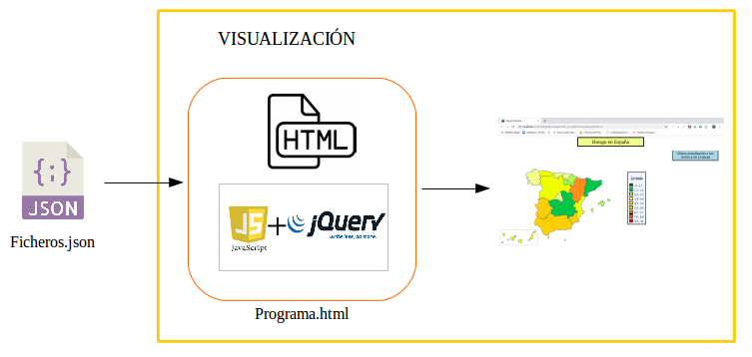
VISUALIZACIÓN
Visualización en tiempo real
Utilización del lenguaje HTML
Uso plugin Maphiligh
2 Partes:
Lectura de datos
Representación de los datos

Slide 11
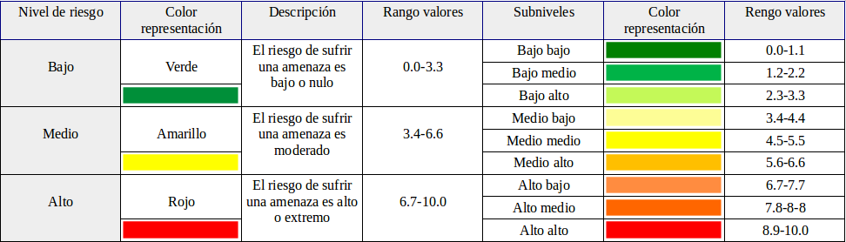
VISUALIZACIÓN
¿ Qué niveles de riesgo hay?

Slide 12
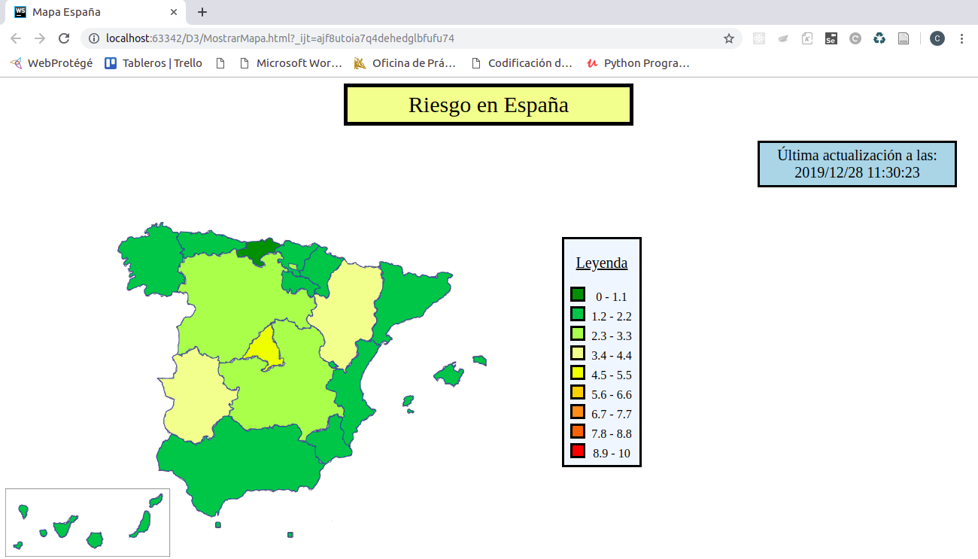
RESULTADOS DE LA VISUALIZACIÓN
Representación de la visualización de los resultados correspondientes a las 11:30

Slide 13
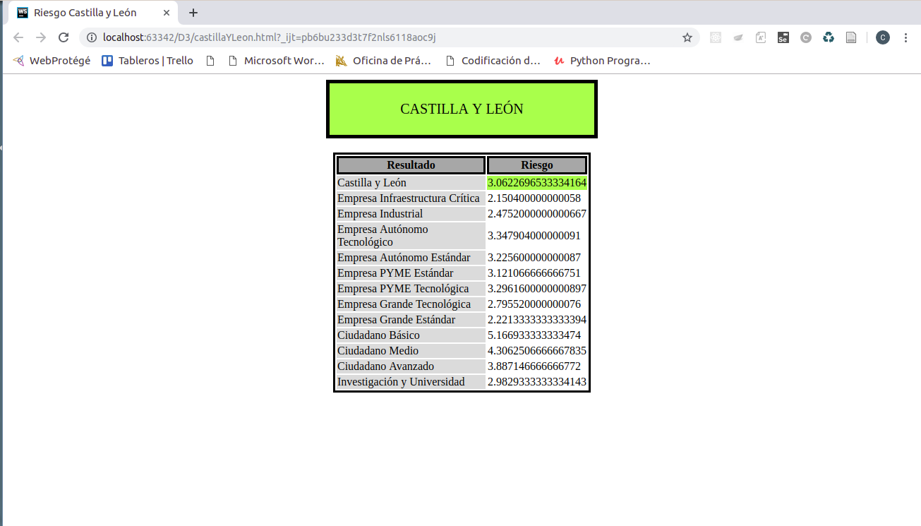
RESULTADOS DE LA VISUALIZACIÓN
Resultado de visualización de los activos correspondientes a Castilla y León a las 11:30

Slide 14
CONCLUSIONES Y LÍNEAS FUTURAS
Conclusiones:
El programa desarrollado cumple con los requisitos funcionales: Permite realizar una visualización en tiempo real
Este programa solo te indica el nivel de riesgo a sufrir un ataque cibernético en los diferentes dominios administrativos
No garantiza ni la seguridad ni la protección en los equipos en los que se puede producir un ataque
Se han añadido pequeñas mejoras visuales
Líneas futuras:
Obtener el nivel de riesgo también a nivel provincial
Mejoras en la visualización
Mejoras en cuanto a la información presentada al usuario

Slide 15

¿PREGUNTAS?

